Slide 1
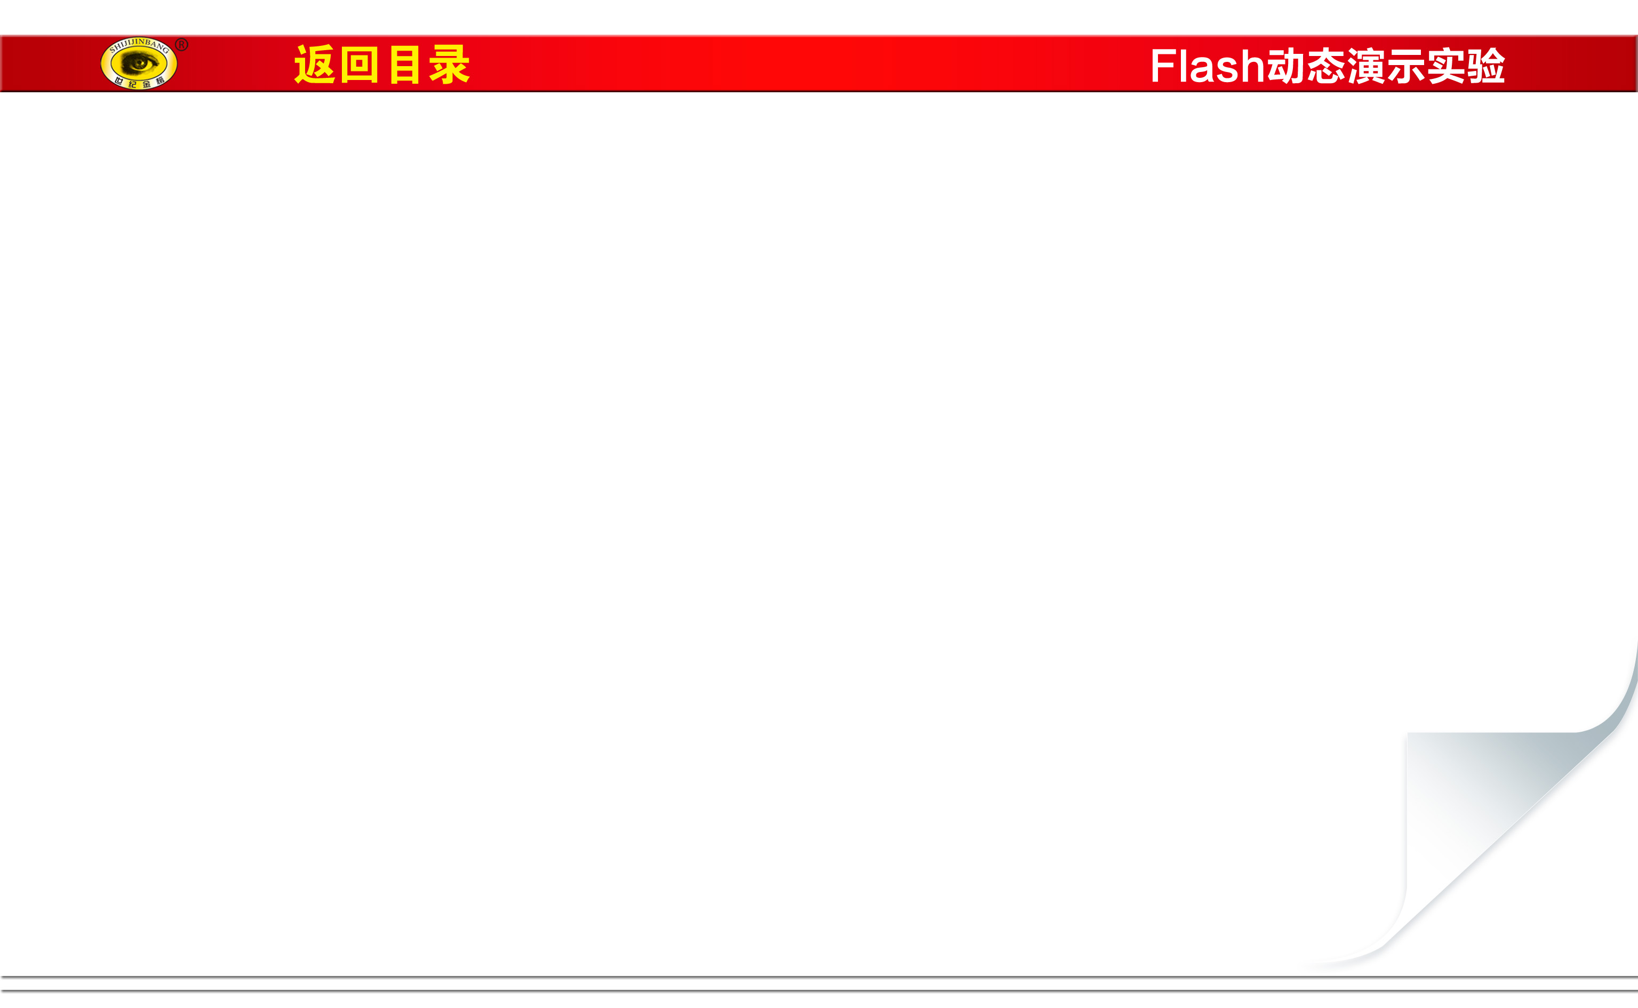


Slide 2

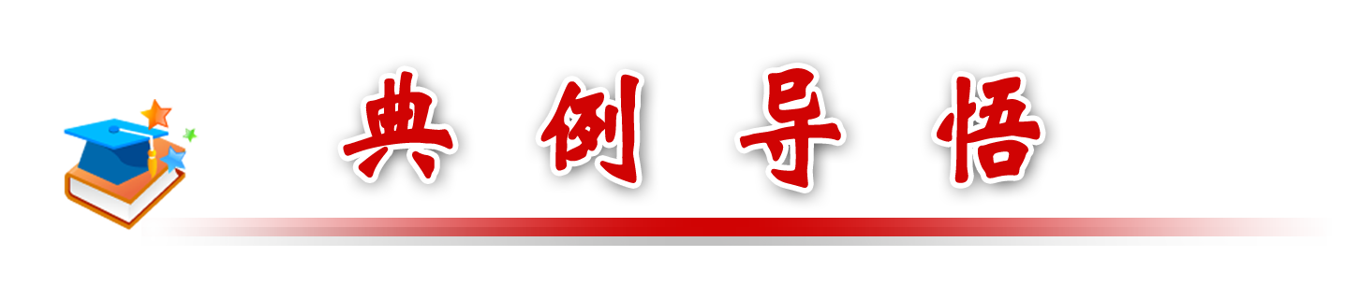

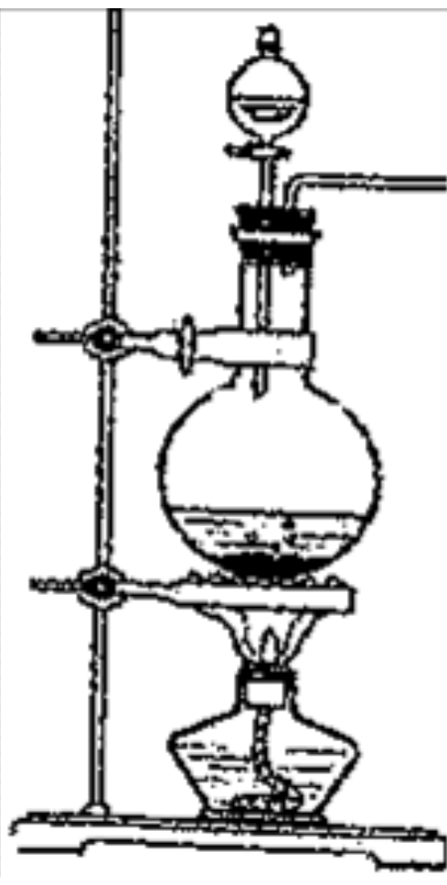
(2012•福建高考)实验室常用MnO₂与浓盐酸反应制备Cl₂(发生装置如图所示)。

Slide 3
(1)制备实验开始时，先检查装置气密性，接下来的操作依次是____(填序号)。
A.往烧瓶中加入MnO₂粉末 B.加热
C.往烧瓶中加入浓盐酸
(2)制备反应会因盐酸浓度下降而停止。为测定反应残余液中盐酸的浓度，探究小组同学提出的下列实验方案：
甲方案：与足量AgNO₃溶液反应，称量生成的AgCl质量。
乙方案：采用酸碱中和滴定法测定。
丙方案：与已知量CaCO₃(过量)反应，称量剩余的CaCO₃质量。
丁方案：与足量Zn反应，测量生成的H₂体积。

Slide 4
继而进行下列判断和实验：
①判定甲方案不可行，理由是_________。
②进行乙方案实验：准确量取残余清液稀释一定的倍数后作为试样。
a.量取试样20.00mL，用0.100 0 mol•L⁻¹NaOH标准溶液滴定，
消耗22.00mL，该次滴定测得试样中盐酸浓度为_____mol•L⁻¹；
b.平行滴定后获得实验结果。

Slide 5
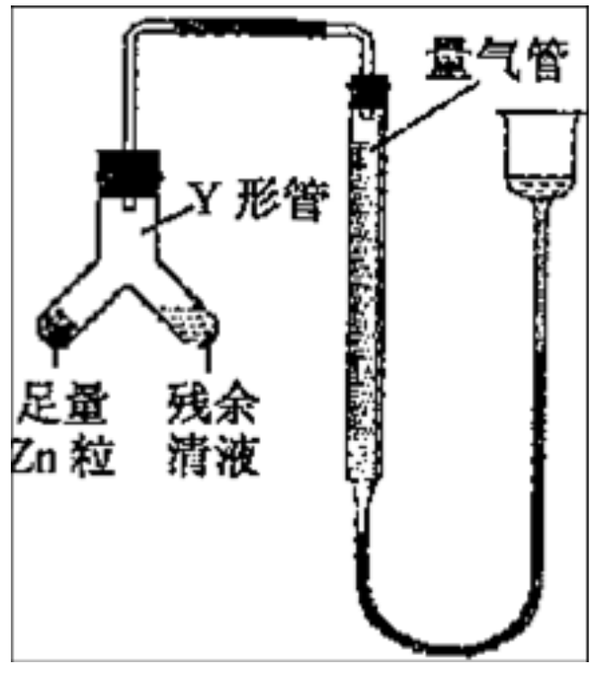
③判断丙方案的实验结果_____(填“偏大”、“偏小”或“准确”)。
[已知：K_{sp}(CaCO₃)=2.8×10⁻⁹、K_{sp}(MnCO₃)=2.3×10⁻¹¹]
④进行丁方案实验：装置如下图所示(夹持器具已略去)。

Slide 6
(i)使Y形管中的残余清液与锌粒反应的正确操作是将_____转移到中。
(ii)反应完毕，每间隔1分钟读取气体体积、气体体积逐渐减小，直至不变。气体体积逐次减小的原因是________(排除仪器和实验操作的影响因素)。

Slide 7
【解析】(1)装置检查完气密性后要装药品，应先加入固体药品，然后加液体药品，最后再加热发生反应，故操作依次顺序是ACB。
(2)①甲方案中，溶液里除了剩余的HCl外，还有MnCl₂也可以与硝酸银生成沉淀，故此方案不合理；②根据c(HCl)V(HCl)= c(NaOH)V(NaOH)得：盐酸的浓度为0.1100mol/L；③因为K_{sp}(MnCO₃)＜K_{sp}(CaCO₃)，则CaCO₃(s)+Mn²⁺(aq)==== MnCO₃(s)+Ca²⁺(aq)，使碳酸钙沉淀转化为碳酸锰沉淀；又因M(MnCO₃)＞M(CaCO₃)，使测得剩余

Slide 8
的碳酸钙质量偏大，与盐酸反应的碳酸钙质量偏小，也使HCl的物质的量偏小。④(ⅰ)使Zn粒进入残留清液中让其发生反应，目的是防止残留液因粘在试管壁上而使测得的结果偏小；(ⅱ)注意审题，是“反应完毕，每间隔1分钟读取气体体积”，体积逐次下降，原因是量气筒内气体是热的，慢慢冷却导致体积减小。

Slide 9
答案:(1)A、C、B(按顺序写出三项)
(2)①残余清液中，n(Cl⁻)＞n(H⁺) (或其他合理答案)
②0.1100
③偏小
④(ⅰ) Zn粒 残余清液(按顺序写出两项)
(ⅱ)装置内气体尚未冷却至室温

Slide 10
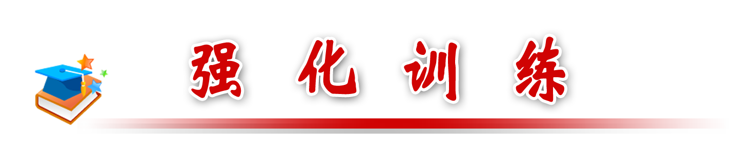
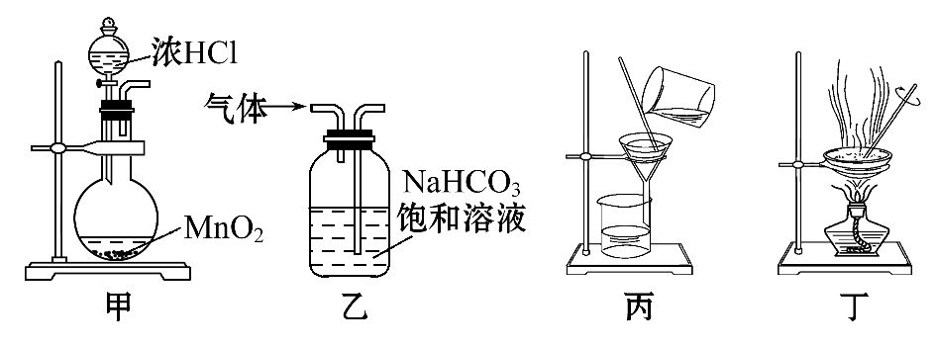
1.(2014·江苏高考)下列装置应用于实验室制氯气并回收氯化锰的实验,能达到实验目的的是 ( )

Slide 11
A.用装置甲制取氯气
B.用装置乙除去氯气中的少量氯化氢
C.用装置丙分离二氧化锰和氯化锰溶液
D.用装置丁蒸干氯化锰溶液制MnCl₂·4H₂O
【解析】选C。MnO₂与浓盐酸反应生成Cl₂,需加热,A错误;除去Cl₂中的HCl应通过饱和食盐水,且气体从长导管进入,B错误;MnO₂不溶于水,MnCl₂可溶于水,两者用过滤的方法分离,C正确;MnCl₂水解生成HCl和Mn(OH)₂,加热HCl挥发,促进Mn²⁺的水解,最终得不到氯化锰晶体,同时不可蒸干MnCl₂溶液,否则得不到结晶水合物,D错误。

Slide 12
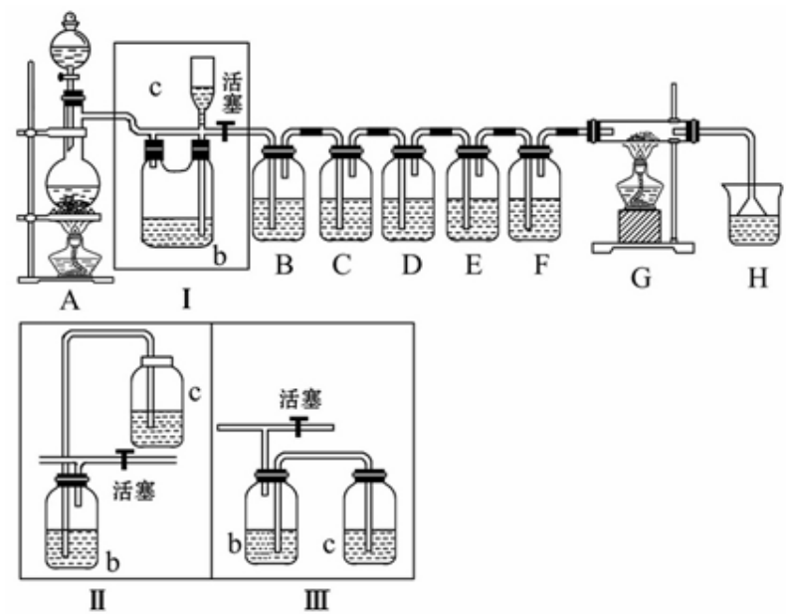
2．如图所示，是一个制取氯气并以氯气为原料进行特定反应的装置，其中各试剂瓶所装试剂为：B(氢硫酸)、C(溴化亚铁溶液)、D(碘化钾淀粉溶液)、E(混有二氧化硫的氯化钡溶液)、F(水)、H(紫色石蕊试液)。

Slide 13
(1)A是氯气发生装置，其化学反应方程式是：__________。
(2)Ⅰ中b瓶内加入的液体最好是__________。
(3)用图示的Ⅱ或Ⅲ代替Ⅰ是否可行？_____。简要说明理由______。
(4)实验开始时，先点燃A处酒精灯，打开分液漏斗旋塞和Ⅰ处活塞，让氯气充满整个装置，再点燃G处酒精灯，回答下列问题：
①怎样证明氯气已充满了整个装置？__________。
②下列装置中的现象是C__________；D__________；E__________ ；F__________。

Slide 14
(5)G装置的硬质玻璃管内盛有碳粉，发生氧化还原反应，其产物为二氧化碳和氯化氢，写出G中反应的化学方程式______________。装置F的作用是__________。
(6)在H处，紫色石蕊试液的颜色由紫色变为红色，再变为无色，其原因是__________。

Slide 15

△
【解析】(1)MnO₂+4HCl(浓)====MnCl₂+Cl₂↑+2H₂O
(2)b瓶的作用是贮存多余的Cl₂，试剂最好为饱和食盐水。
(3)Ⅱ原理同Ⅰ，可代替Ⅰ；Ⅲ中c瓶口密封，不安全。
(4)①当黄绿色气体充满整个装置时，说明Cl₂充满了整个装置。
②Cl₂有强氧化性，可将S²⁻、Fe²⁺、I⁻、SO₂氧化为S、Fe³⁺、I₂、 故C中溶液由浅绿色变为红棕色；D中溶液变蓝；E中产生白色沉淀BaSO₄；F中由于吸收了Cl₂变为浅黄绿色。
(5)C+2H₂O+2Cl₂====CO₂+4HCl，F的作用是提供水蒸气。
(6)生成HCl使溶液变红色，剩余Cl₂与水反应生成HClO又起漂白作用。
△

Slide 16
△
答案：(1)MnO₂+4HCl(浓)====MnCl₂+2H₂O+Cl₂↑
(2)饱和食盐水
(3)Ⅱ可行，Ⅲ不行 Ⅱ与Ⅰ原理相同，而Ⅲ中因c瓶口密封，体积不
能改变，增大压强会有危险
(4)①观察，当整个装置内充满黄绿色气体时，说明氯气已充满整个装置
②溶液由浅绿色变为深红棕色 溶液变蓝 生成白色沉淀
溶液变为浅黄绿色
(5)C+2H₂O+2Cl₂====CO₂+4HCl 向G中提供反应所需的水蒸气
(6)生成的HCl使紫色石蕊试液变红色，剩余的氯气又与水作用生成次氯
酸，起漂白作用，使红色褪去
△

